Slide 1

ORGANIZIRANOST PRIRODE I OBILJEŽJA ŽIVIH BIĆA
Građa i obilježja živih bića
Obilježja živih bića
Kako znamo da smo građeni d stanica?
Prokarioti i eukarioti
Stanične strukture i njihove zadaće
Stanice i izmjena tvari s okolinom
Ništa manje ne volim čovjeka, ali radije imam prirodu.
Lord Byron

Slide 2
OBILJEŽJA ŽIVIH BIĆA
Čime se hrane mikroorganizmi u usnoj šupljini?
Koju razinu organizacije predstavlja usna šupljina mikroorganizmima?
Usna šupljina i zubi sadrže brojne bakterije i gljivice.
Kojim postupcima se povećava, a kojim smanjuje brojnost populacije mikroorganizama?
Navedi još neki ekološki sustav koji postoji unutar ili na površini našeg tijela.

Slide 3


OBILJEŽJA ŽIVIH BIĆA
RAZMNOŽAVANJE I NASLJEĐIVANJE
STARENJE I SMRT
METABOLIZAM
STANIČNA GRAĐA
PRILAGODLJIVOST I
EVOLUCIJA
PODRAŽLJIVOST
RAST I RAZVOJ

Slide 4

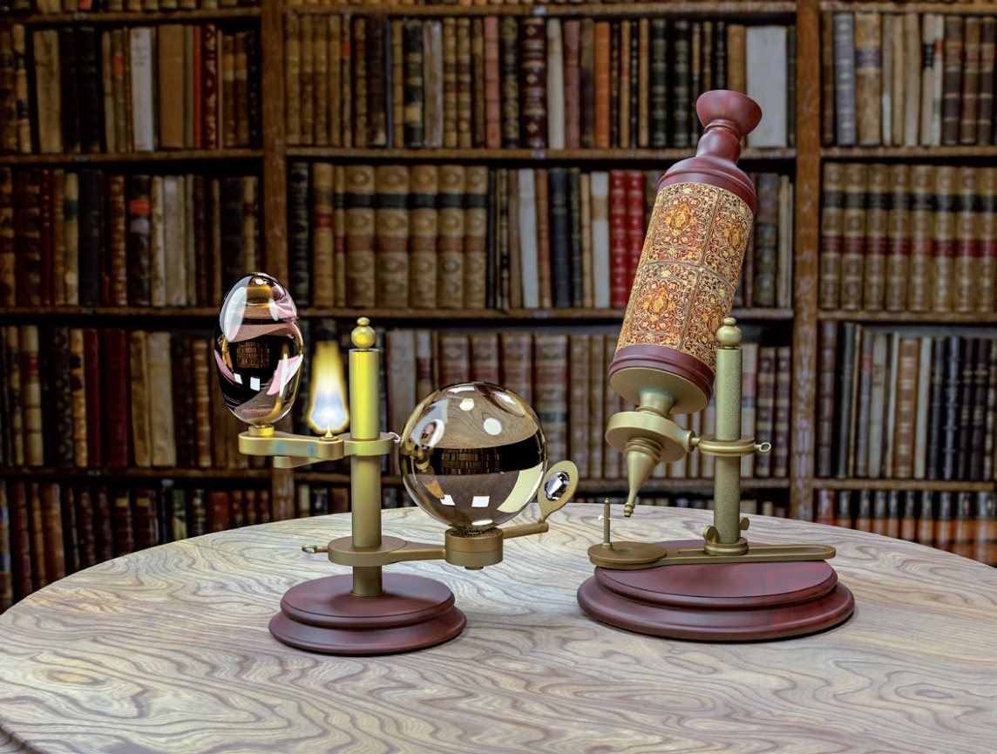
KAKO ZNAMO DA SMO GRAĐENI OD STANICA?
17. stoljeće
Robert Hooke-među prvima je promatrao stanice
sam je izradio mikroskop
promatrao je prerez pluta
promatrane strukture nazvao je STANICAMA
Antonie van Leeuwenhoek
prvi promatrao i opisao žive stanice

Slide 5


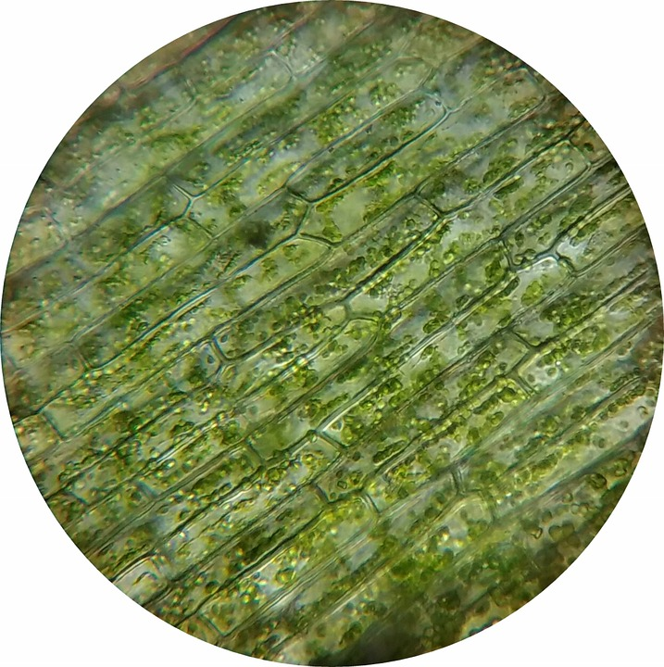
KAKO ZNAMO DA SMO GRAĐENI OD STANICA?
Kako se naziva organizacijska razina koju grade istovjetne stanice slične ili jednake funkcije?
Objasni koju vrstu stanica prikazuje slika.
Navedi koje su strukture vidljive svjetlosnim mikroskopom.
Objasni može li svaka od prikazanih stanica funkcionirati sama za sebe ili je važno da stanice međusobno komuniciraju.

Slide 6
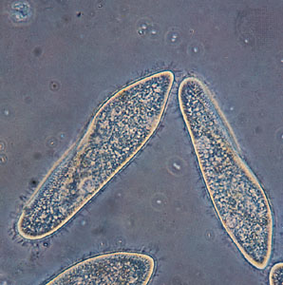
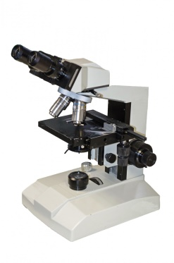
STANIČNA TEORIJA:
sva živa bića su izgrađena od jedne ili više stanica
stanica je osnovna građevna i funkcionalna jedinica živih bića
nove stanice mogu nastati samo iz već postojećih stanica

Slide 7
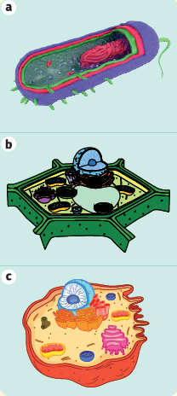
PROKARIOTI I EUKARIOTI
Obrazloži koja je stanica složenije građe- bakterijska, biljna ili životinjska.

Slide 8
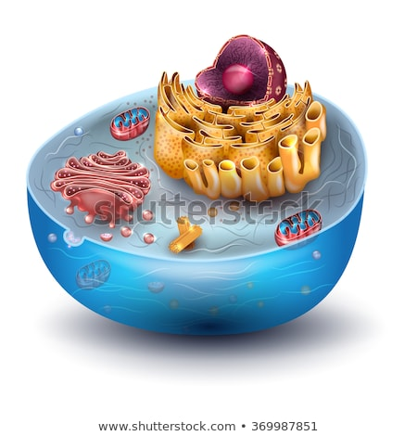
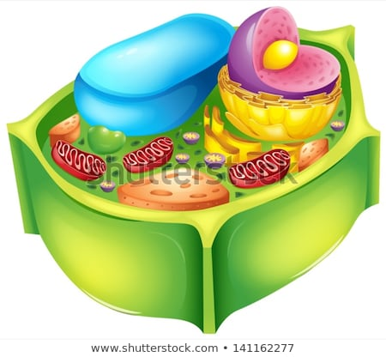
jezgra
ribosom
mreža kanalića
vakuola
kloroplast
citoplazma
mitohondrij
stanična membrana
stanična stijenka
ribosom
STANIČNE STRUKTURE I NJIHOVE ZADAĆE

Slide 9
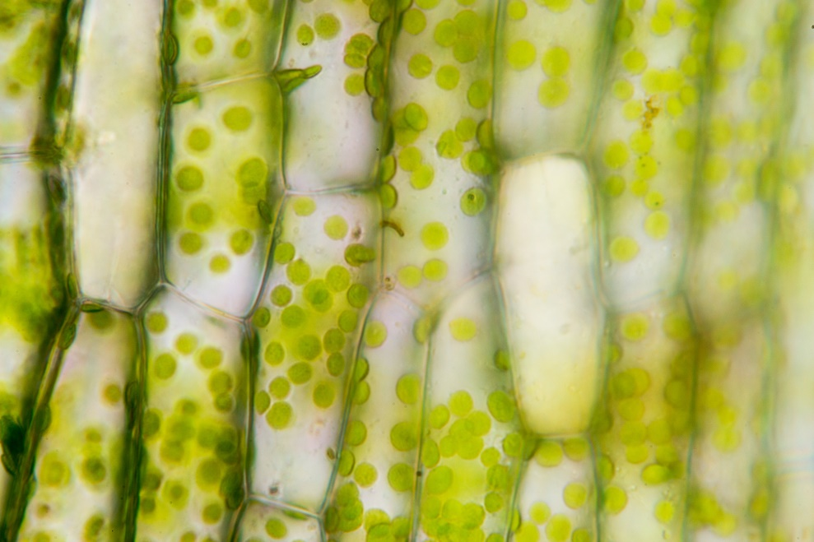
STANIČNE STRUKTURE I NJIHOVE ZADAĆE
Kako se naziva organizacijska razina koju grade istovjetne stanice slične ili jednake funkcije?
Objasni koju vrstu stanica prikazuje slika.
Navedi koje su strukture vidljive svjetlosnim mikroskopom.
Objasni može li svaka od prikazanih stanica funkcionirati sama za sebe ili je važno da stanice međusobno komuniciraju.

Slide 10
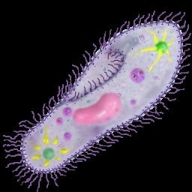
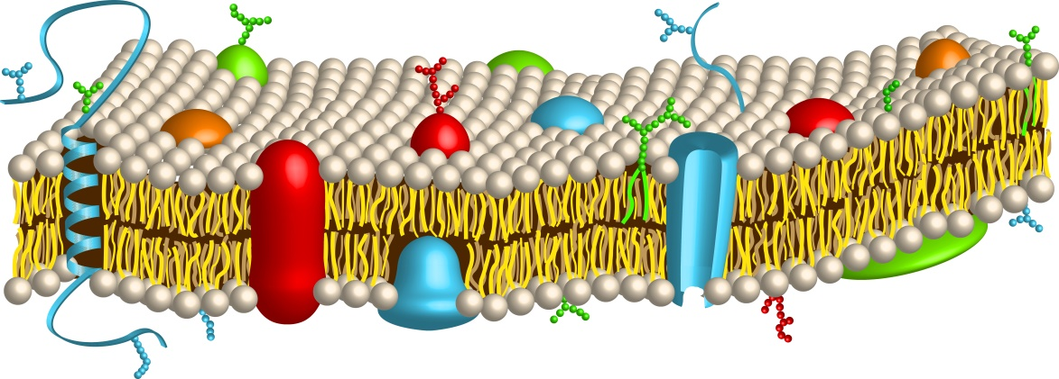
STANIČNA MEMBRANA
tanka opna na površini stanice
omogućava održavanje specifičnih životnih uvjeta unutar stanice
polupropusna je (selektivno propusna)
najčešći načini prijenosa tvari su difuzija i osmoza
Objasni može li svaka papučica kao jednostanični organizam funkcionirati sama za sebe.

Slide 11
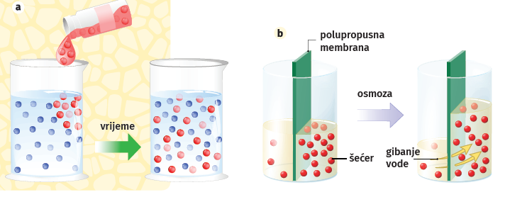
STANICE I IZMJENA TVARI S OKOLINOM
Promatrajući sliku objasni o čemu ovisi brzina prijenosa tvari kroz membranu.

Slide 12
Tjelešce koje u sebi sadrži nasljednu tvar stanice. Upravljački je centar. | Ovojnica koja okružuje stanicu i odvaja njenu unutrašnjost od okoline. | Tvar nalik želatini. Ispunjava unutrašnjost stanice. U njoj su otopljene brojne tvari i smještena stanična tjelešca.
Čvrsta ovojnica građena od celuloza. Javlja se kod biljnih stanica kojima daje pravilan oblik. | Duguljasto tjelešce u kojem se odvija proces oslobađanja energije (stanično disanje). | Tjelešce nalik mjehuriću. Služi kao spremište tvari.
Malena tjelešca u kojima se proizvode bjelančevine. | Tjelešce koje sadrži biljne boje. Najčešće su zeleni (boja klorofil). Omogućava proces fotosinteze u biljnim stanicama. | Membranski sustav kanalića koji osigurava brzi prijenos tvari unutar stanice
JEZGRA
STANIČNA MEBRANA
CITOPLAZMA
STANIČNA STIJENKA
MITOHONDRIJ
VAKUOLA
RIBOSOMI
KLOROPLAST
MREŽA
KANALIĆA

Slide 13
PONAVLJANJE
Nabroji zajednička obilježja živih bića.
Nabroji organele značajne samo za biljnu stanicu.
Usporedi uloge stanične membrane s državnim granicama (carinama).
Navedi tri osnovne zakonitosti o stanicama.
Objasni važnost mikroskopa u proučavanju stanica.
Koja su zajednička obilježja građe svih stanica.

